Slide 1
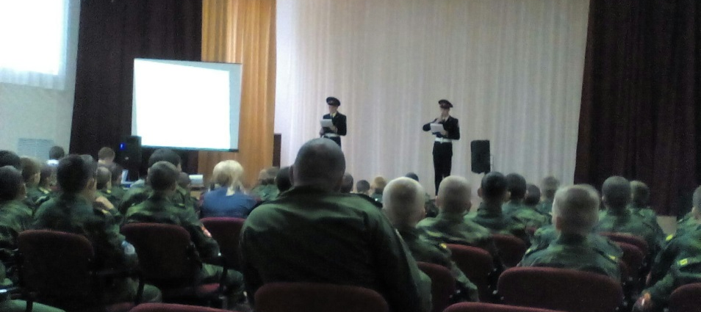
08.09.16. День Бородинского сражения русской армии под командованием М.И. Кутузова с французской армией (1812 год)
Кадеты 11 класса провели для школы литературно-музыкальную композицию, посвящённую этой памятной дате, которую венчала викторина на знание этого исторического события.

